Slide 1
BIOLOGI · KAPITEL 1
Biologi som vetenskap
1.0 Introduktion till biologi
1.1 Undersöka systematiskt
1.2 Modeller, källor och argument
Notes:
Hela kapitel 1 i en presentation. Varje delområde börjar med en egen titelbild, och varje moment har en avsnittsbild. Använd avsnittsvyn i PowerPoint för att hoppa mellan delområdena.

Slide 2
BIOLOGI · KAPITEL 1 · BIOLOGI SOM VETENSKAP
Introduktion till biologi
Start: vad är biologi och vad gör biologer?
Startlektion före delområde 1.1 · Vad är biologi? · Organismer · Naturvetenskap · Biologer
Notes:
Kort startlektion som följer avsnittet Start i grundtexten, före delområde 1.1. Anteckningarna innehåller handledning.

Slide 3
Introduktion till biologi
Start: biologi, organismer och biologer
Notes:
Börja med att fråga: vad tror ni att biologi handlar om? Samla svaren på tavlan.

Slide 4
Vad betyder biologi?
1
2
3
bios
logos
Biologi
Grekiska för liv.
Grekiska för lära.
Läran om livet och levande organismer.
Biologi handlar om allt som lever.
Notes:
Låt eleverna gissa vad bios och logos betyder innan ni visar svaret. Fråga efter andra ord med -logi.

Slide 5
Allt levande kallas organismer
1
2
3
4
Bakterier
Svampar
Växter
Djur
Mycket små organismer.
Till exempel kantareller och jäst.
Gräs, buskar och träd.
Även människor.
En organism är en levande varelse.
Notes:
Gränsfall för den som frågar: virus har arvsmassa men kan inte föröka sig utan en värdcell, så många forskare räknar dem inte som levande organismer.

Slide 6
Vad undersöker biologer?
1
Hur organismer är uppbyggda.
2
Hur de fungerar.
3
Hur de samspelar med varandra.
4
Hur livet har utvecklats.
Notes:
Koppla till kapitlen längre fram: cellen, mångfald, ekologi och människokroppen.

Slide 7
Biologi är en naturvetenskap
1
2
3
Biologi
Kemi
Fysik
Livet och organismerna.
Ämnen och hur de reagerar.
Krafter, energi och rörelse.
Gemensamt: systematiska undersökningar som andra kan kontrollera och upprepa.
Notes:
Systematisk = noggrant och planerat. Det är temat i resten av kapitel 1.

Slide 8
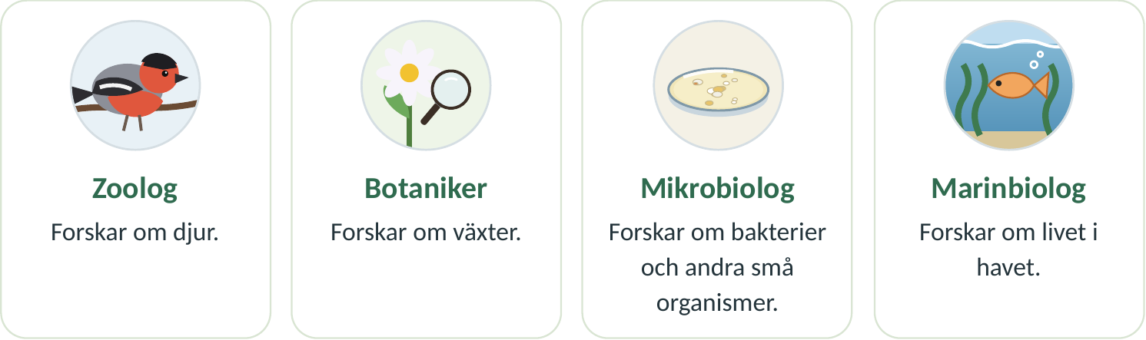
Biologer arbetar på många sätt
Zoolog: forskar om djur.
Botaniker: forskar om växter.
Mikrobiolog: forskar om bakterier och andra små organismer.
Marinbiolog: forskar om livet i havet.
Notes:
Vissa biologer arbetar ute i naturen, andra i laboratorier, på sjukhus eller vid en dator där de analyserar stora mängder data. Låt eleverna berätta vilken sorts biolog de själva skulle vilja vara.

Slide 9
Kolla dig själv: Start
KOLLA DIG SJÄLV
Vad betyder ordet biologi?
Vad menas med att en undersökning är systematisk?
Välj två av biologerna. Ge ett exempel på en fråga som var och en kan undersöka.
Notes:
Låt eleverna svara i par eller på whiteboard. Facit finns i lärarversionen av kapitlet.

Slide 10
BIOLOGI · KAPITEL 1 · BIOLOGI SOM VETENSKAP
Undersöka systematiskt
Delområde 1.1: fråga, plan, tabell, diagram och slutsats
Lektion Från fråga till plan · Dokumentera · Värdera · Labb 1.1 Reaktionstid
Notes:
Presentationen följer grundtexten i kapitel 1, delområde 1.1. Några bilder per lektion. Anteckningarna innehåller handledning.

Slide 11
Från fråga till plan
Lektion 1: undersökningsbar fråga, hypotes och rättvist försök
Notes:
Börja med att fråga: Vad är biologi? Vilka sorters biologer känner ni till?

Slide 12
Gör frågan undersökningsbar
Går inte att undersöka | Går att undersöka
Är solrosor fina? | Hur mycket växer en solros på en vecka?
Är musik bra när man pluggar? | Kommer man ihåg fler ord efter musik än efter tystnad?
Är krasse bra? | Växer krasse högre i ljus än i mörker?
En undersökningsbar fråga kan besvaras med mätning eller observation.
Notes:
Be eleverna omformulera egna åsiktsfrågor.

Slide 13
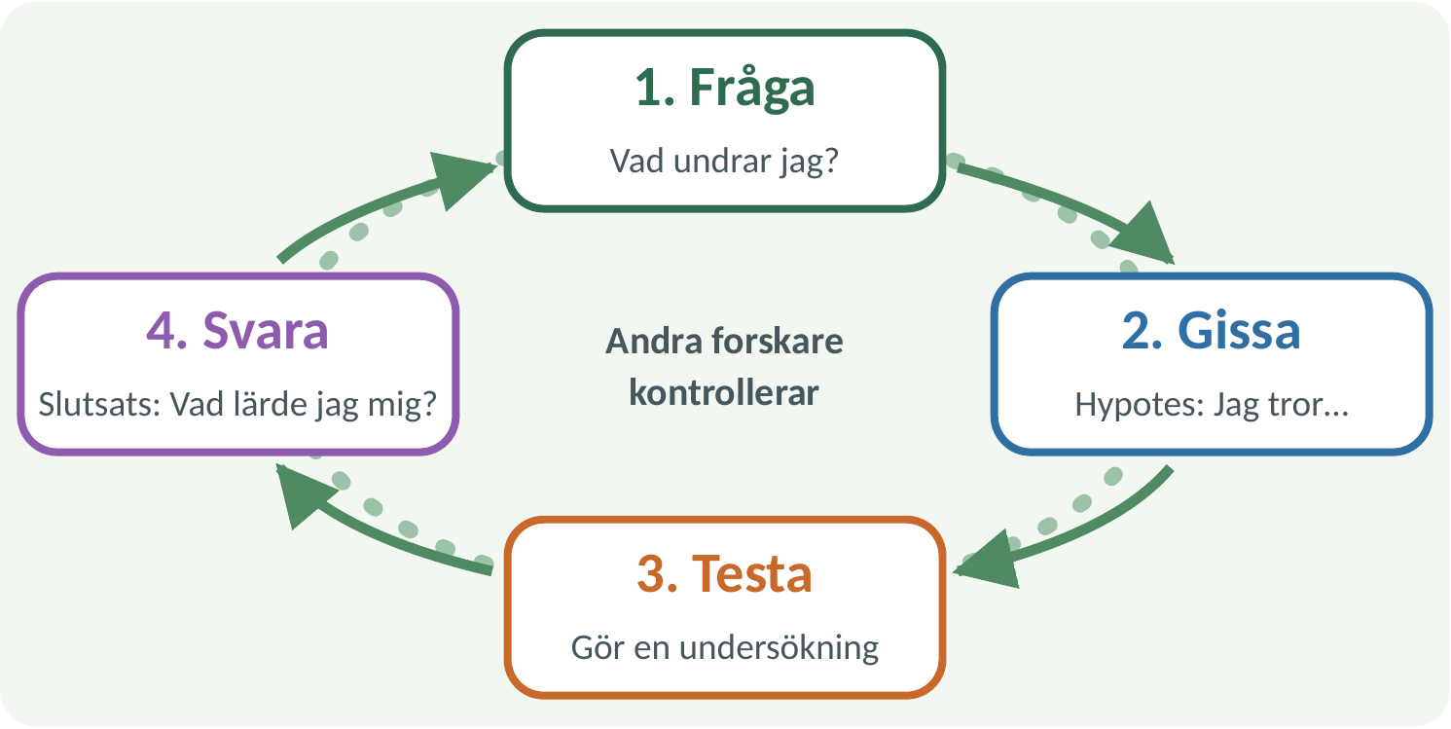
Forskning är en cykel
Fråga: vad undrar jag?
Hypotes: ett prövbart svar med en motivering.
Testa: gör en undersökning.
Slutsats: vad lärde jag mig? Ofta kommer en ny fråga.
Notes:
En teori är en väl prövad förklaring med många belägg, till skillnad från en hypotes.

Slide 14
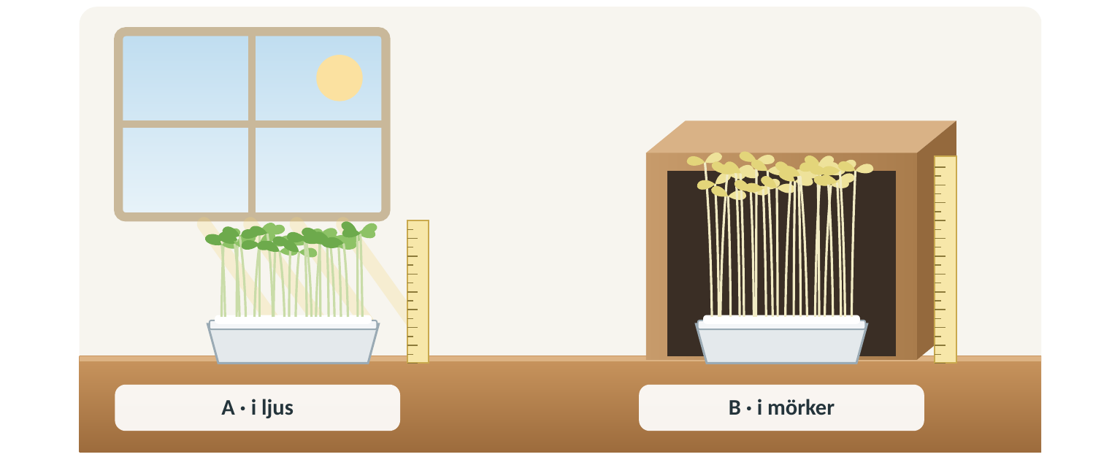
Ett rättvist försök: krasse
Oberoende variabel: ljus eller mörker (det vi ändrar).
Beroende variabel: höjd i mm (det vi mäter).
Kontrollerade variabler: jord, vatten, temperatur, antal frön, tid.
Kontrollgrupp: krassen i ljus.
Notes:
Vanligt fel: eleverna blandar ihop oberoende och beroende variabel. Hjälp: det jag ändrar / det jag mäter.

Slide 15
Säkerhet i labbet
1
Läs hela instruktionen först.
2
Skyddsglasögon och förkläde när läraren säger det. Sätt upp långt hår.
3
Ät, drick och smaka aldrig i labbet.
4
Säg till direkt om något går sönder eller om du skadar dig.
5
Städa och tvätta händerna när du är klar.
Notes:
Fråga: varför ska man inte äta i labbet ens när det är ofarligt?

Slide 16
Kolla dig själv
KOLLA DIG SJÄLV
Gör frågan ”Är hundar snälla?” undersökningsbar.
Vad är skillnaden mellan oberoende och beroende variabel?
Varför behövs en kontrollgrupp?
Varför får man bara ändra en variabel åt gången?
Notes:
Låt eleverna svara i par eller på whiteboard. Facit finns i lärarversionen av kapitlet.

Slide 17
Dokumentera
Lektion 2: tabell, diagram och rapport

Slide 18
Skriv värdena i en tabell
Dag | Ljus (mm) | Mörker (mm)
1 | 5 | 5
3 | 15 | 25
5 | 28 | 42
7 | 40 | 60
Påhittade exempelvärden. Rubriker och enheter. Medelvärde = summan delat med antalet värden.
Notes:
Exempelvärden. Räkna medelvärde av upprepade mätningar, t.ex. 12, 14 och 13 mm.

Slide 19
Välj diagram: stapel eller linje
Stapeldiagram: jämför grupper.
Linjediagram: förändring över tid, tid på x-axeln.
Rubrik, namn och enhet på axlarna.
Läs av: högst stapel, skillnad, enhet.
Notes:
Visa att samma data kan visas som linje (över tid) eller staplar (dag 7). Diskutera vilket som passar frågan.

Slide 20
Så skriver du en rapport
1
2
3
4
Syfte
Hypotes
Material och metod
Resultat
Vad vill du ta reda på?
Vad tror du, och varför?
Vad använde du, hur gjorde du?
Tabell och diagram.
Sist: diskussion och slutsats. Vad betyder resultatet? Felkällor?
Notes:
Rapporten ska vara så tydlig att någon annan kan göra om försöket.

Slide 21
Kolla dig själv
KOLLA DIG SJÄLV
Vad ska en tabell innehålla?
När passar stapeldiagram, och när linjediagram?
Räkna medelvärdet av 12, 14 och 13 mm.
Vilka delar ingår i en rapport?
Notes:
Låt eleverna svara i par eller på whiteboard. Facit finns i lärarversionen av kapitlet.

Slide 22
Värdera
Lektion 3: felkällor, tillförlitlighet och slutsats

Slide 23
Slump och systematiskt fel
Typ av felkälla | Exempel | Vad hjälper?
Slump | Man läser av linjalen lite olika varje gång. | Fler mätningar och upprepning.
Systematiskt fel | Den mörka lådan är varmare. Man mäter alltid från fel ställe. | Bättre planering. Håll alla andra variabler lika.
Upprepning minskar slumpens betydelse, men räddar inte ett systematiskt fel.
Notes:
Skillnaden mellan slump och systematiskt fel är en C-nivå-poäng.

Slide 24
Kan jag lita på resultatet?
1
2
3
Tillförlitlighet
Giltighet
Slutsats
Skulle vi få samma resultat om vi gjorde om försöket?
Mätte vi det vi ville veta? Är höjd ett bra mått på att krassen mår bra?
Svara på frågan och stämma med resultatet. Skriv också vad du inte vet.
Ett resultat som inte stämmer med hypotesen är inget misslyckande.
Notes:
Ellas slutsats: krasse i mörker blir högre men svagare. Hon kan inte säga att alla växter gör så.

Slide 25
Kolla dig själv
KOLLA DIG SJÄLV
Skillnaden mellan slump och systematiskt fel? Ge ett exempel på vardera.
Varför minskar slumpen när man upprepar ett försök?
Vad menas med giltighet?
Varför ska en slutsats också säga vad man inte vet?
Notes:
Låt eleverna svara i par eller på whiteboard. Facit finns i lärarversionen av kapitlet.

Slide 26
Labb 1.1 Reaktionstid
Planera och genomför ett rättvist försök
Notes:
Material: linjal 30 cm, penna, papper. Förväntat: ca 15–25 cm, alltså 0,17–0,23 s. Redovisa klassens värden, inte personliga.

Slide 27
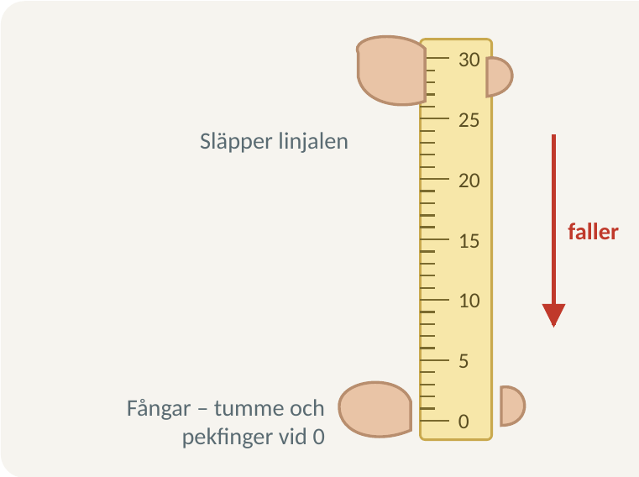
Hur snabb är din reaktion?
Din kompis släpper linjalen utan förvarning.
Du fångar den. Läs av fallsträckan i cm.
Minst fem försök per hand. Samma linjal, samma startläge.
Tabell, medelvärde och stapeldiagram. Skriv slutsats och felkällor.
Notes:
Vanliga fel: eleven ser kompisens hand, linjalen hålls sned, noll ligger inte vid fingrarna.

Slide 28
Från fallsträcka till reaktionstid
Fallsträcka | 5 cm | 10 cm | 15 cm | 20 cm | 25 cm | 30 cm
Reaktionstid | 0,10 s | 0,14 s | 0,17 s | 0,20 s | 0,23 s | 0,25 s
Beräknat med t = √(2·s/g). Diskutera: kan övning vara en felkälla? Hur förbättrar vi försöket?
Notes:
Bonuslabb finns i lärarversionen av kapitlet: Hjälper musik minnet?

Slide 29
BIOLOGI · KAPITEL 1 · BIOLOGI SOM VETENSKAP
Modeller, källor och argument
Delområde 1.2: vad vetenskap kan pröva, när forskare ändrat sig, källkritik och argument
Lektion Vad kan vetenskap pröva? · När forskare ändrat sig · Söka information och bedöma källor · Labb 1.2 Granska ett påstående
Notes:
Presentationen följer grundtexten i kapitel 1, delområde 1.2. Några bilder per lektion. Anteckningarna innehåller handledning.

Slide 30
Vad kan vetenskap pröva?
Lektion 1: belägg, åsikt, tro och pseudovetenskap
Notes:
Starta med: vad är skillnaden på att veta och att tycka?

Slide 31
Belägg, åsikt eller tro?
1
2
3
Belägg
Åsikt
Tro
Mätningar och observationer som andra kan kontrollera. Vatten fryser vid 0 °C.
Vad någon tycker. Går inte att mäta. Pizza är godast.
Övertygelse som inte kan prövas. Vetenskapen kan varken bevisa eller motbevisa.
Ett påstående måste kunna visa sig vara fel för att kunna prövas.
Notes:
Låt eleverna sortera egna påståenden i de tre grupperna.

Slide 32
Går det att pröva?
Påstående | Prövbart? | Varför
Hundar har bättre luktsinne än människor. | Ja | Testa hur svaga lukter som hittas.
Katter är gulligare än hundar. | Nej | Åsikt, inget att mäta.
Krasse gror snabbare vid 20 än 10 °C. | Ja | Mät antal frön som gror.
Det är fel att jaga varg. | Inte bara med mätningar | Värdering. Biologi ger fakta, inte svaret.
Notes:
Vanligt fel: pröva uppfattas som bevisa sant.

Slide 33
Horoskop prövades
De skulle para ihop födelsehoroskop med personlighetsprofiler.
De lyckades inte bättre än slumpen.
Pseudovetenskap låter vetenskapligt men saknar prövade belägg.
28
erfarna astrologer, dubbelblint test (Carlson, Nature 1985)
Notes:
Källa: Carlson 1985, Nature. Fråga: varför är ”Det funkade för mig!” inget starkt belägg?

Slide 34
Vetenskap eller pseudovetenskap?
Vetenskap | Pseudovetenskap
Kan visa sig vara fel. | Vagt, går inte att pröva.
Många deltagare i undersökningarna. | Enstaka berättelser.
Granskas av andra experter. | Granskas inte, eller av den som säljer.
Ändrar sig vid nya belägg. | Håller fast vid idén.
Notes:
Diskutera: varför är det en styrka att kunna ha fel?

Slide 35
Kolla dig själv
KOLLA DIG SJÄLV
Vad är skillnaden mellan belägg och åsikt?
Varför kan man inte pröva ”Det är fel att jaga varg” med bara mätningar?
Ge två kännetecken på pseudovetenskap.
Notes:
Låt eleverna svara i par eller på whiteboard. Facit finns i lärarversionen av kapitlet.

Slide 36
När forskare ändrat sig
Lektion 2: modeller och forskare som ändrat sig
Notes:
Modell = förenkling av verkligheten.

Slide 37
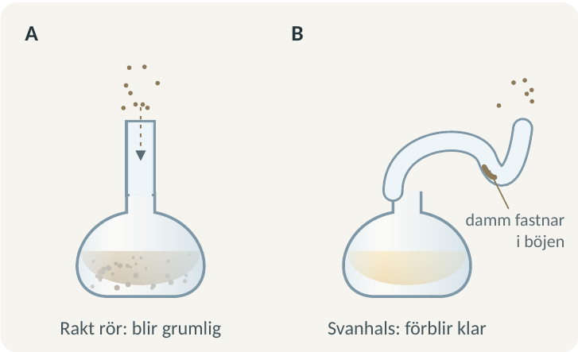
Pasteur och svanhalskolven (1861)
Många trodde att mikroorganismer uppstod av sig själva.
Kolv A: rakt rör, buljongen blev grumlig.
Kolv B: böjd svanhals, buljongen förblev klar.
Bara en sak skilde: halsens form.
Notes:
Poängen: ett rättvist försök, en variabel ändras.

Slide 38
Semmelweis och handtvätten
Läkarnas avdelning: fler mödrar dog.
1847: Kolletschka dog efter skärsår vid obduktion.
Semmelweis krävde handtvätt i klorkalklösning.
Ändå godtogs inte idén.
Notes:
Siffror: 11,4 % (1846) till 1,3 % (1848), MJA 2018. Han kunde inte förklara varför, bakterieläran fanns inte än, och han publicerade sig sent.

Slide 39
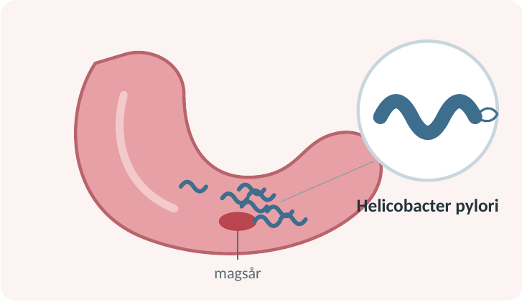
Marshall, Warren och magsåren
Man trodde att stress och livsstil gav magsår.
1982: bakterien Helicobacter pylori upptäcks.
1984: Marshall dricker en bakterieodling.
Magsår botas med antibiotika och syrahämmande medel.
Nobelpriset 2005.
Notes:
Självförsöket är inget att efterlikna. Forskning på människor etikprövas idag.

Slide 40
Mönstret
1
2
3
Belägg
Motstånd
Ny modell
En undersökning som inte passade den gamla förklaringen.
Det tog tid att övertyga andra.
Helst en förklaring av hur det fungerar.
Forskarvärlden vill ha belägg som kan granskas och upprepas.
Notes:
Modellen är en förenkling och kan behöva ändras.

Slide 41
Kolla dig själv
KOLLA DIG SJÄLV
Vad visade Pasteurs svanhalskolv?
Vad var beläggen för Semmelweis idé?
Varför trodde många inte på honom?
Vad menas med att en modell är en förenkling? Ge ett exempel.
Notes:
Låt eleverna svara i par eller på whiteboard. Facit finns i lärarversionen av kapitlet.

Slide 42
Söka information och bedöma källor
Lektion 3: källor, källkritik och argument

Slide 43
Typer av källor
Källa | Exempel | Styrka | Se upp med
Myndighet | Folkhälsomyndigheten, 1177 | Granskad, oberoende | Allmänt hållen
Forskning | Universitet, artikel | Granskad av experter | En studie räcker inte
Nyhetsmedia | Tidning, tv | Snabb, lättläst | Vinklade rubriker
Sociala medier | Inlägg, video | Nya idéer | Ofta ogranskat
Reklam | Produktsida | Känner produkten | Vill sälja
Notes:
Ingen källtyp är alltid bra eller dålig.

Slide 44
Fyra källkritiska frågor
1
2
3
4
Äkthet
Tid
Beroende
Tendens
Är källan äkta?
Hur gammal är den? Är den aktuell?
Var kommer uppgifterna ifrån?
Vill avsändaren något?
Trovärdig = går att lita på. Relevant = passar min fråga.
Notes:
En studie på möss kan vara trovärdig men inte relevant för människor.

Slide 45
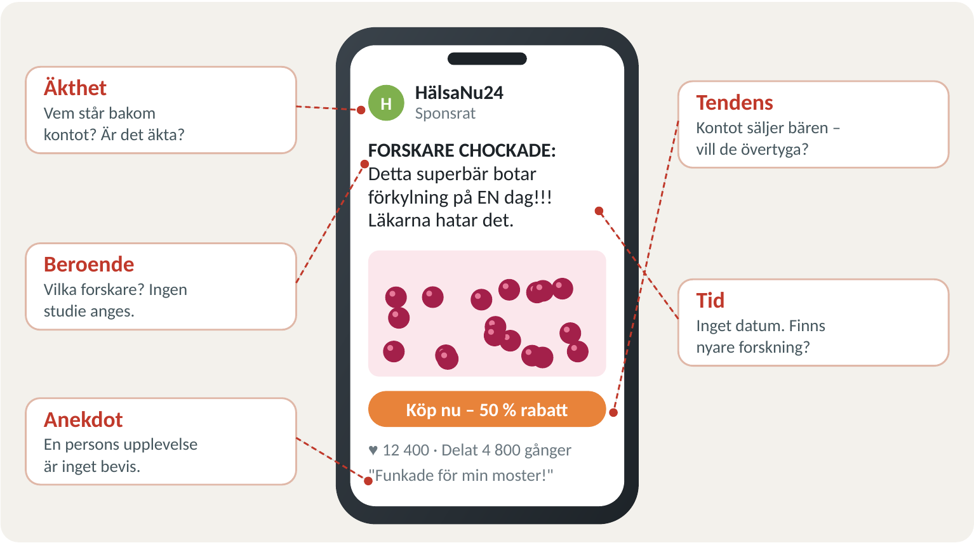
Granska ett inlägg
Vem har skrivit det?
Finns belägg eller bara en berättelse?
Vill någon sälja något?
Hur nytt är det?
Notes:
Inlägget är påhittat och används bara som övning.

Slide 46
Så argumenterar du
1
Påstående.
2
Belägg: varför?
3
Motargument: vad kan någon säga emot?
4
Bemöt motargumentet.
5
Slutsats.
Notes:
Exempel: skolor bör ha rutiner för handtvätt, med Semmelweis som belägg.

Slide 47
Kolla dig själv
KOLLA DIG SJÄLV
Vad är skillnaden mellan trovärdig och relevant?
Varför ska man vara försiktig med reklam som källa?
Granska ett påstående med de fyra kriterierna.
Skriv ett kort argument med belägg och motargument.
Notes:
Låt eleverna svara i par eller på whiteboard. Facit finns i lärarversionen av kapitlet.

Slide 48
Labb 1.2 Granska ett påstående
Granska ett påstående med två källor
Notes:
Facit finns i lärarversionen: tio-procentsmyten, socker och hyperaktivitet, blixten slår aldrig ned två gånger.

Slide 49
Så gör du
1
Välj ett påstående.
2
Sök med flera sökord. Hitta två källor av olika typ.
3
Bedöm äkthet, tid, beroende och tendens.
4
Vilken källa litar du mest på? Varför?
5
Skriv ett argument med belägg och motargument.
Notes:
Bedömning: C kräver motiverad bedömning av trovärdighet och relevans samt ett argument med bemött motargument.

Slide 50
Mall för granskning
Fråga | Källa 1 | Källa 2
Vem har skrivit?
Varför?
Belägg?
Hur nytt?
Trovärdig?
Notes:
Sluttid: redovisa hur två trovärdiga källor kan säga olika.

